Slide 1
Pactul climatic
european

Slide 2

cuprins
1. Despre Pactul climatic european
2. Pactul climatic european în acțiune
3. Implicați-vă!

Slide 3
DESPRE Pactul
1.
climatic european

Slide 4
Ce este Pactul climatic european?
20
Pactul climatic european este o inițiativă lansată de Comisia Europeană având ca scop crearea unei mișcări a cetățenilor uniți în jurul unei cauze comune: acțiunile climatice.
Ca parte a Pactului verde european, acesta ajută Uniunea Europeană să își îndeplinească obiectivul de a deveni neutră din punct de vedere climatic până în 2050.
50

Slide 5
obiective
Creșterea gradului de conștientizare
Conectarea cetățenilor
Încurajarea
și organizațiilor care
acționează în legătură cu clima
și încurajarea acestora să învețe
unele de la altele
cu privire la aspectele climatice și
acțiunile UE
acțiunilor climatice și catalizarea implicării
“
Mottoul Pactului este:
„Lumea mea. Acțiunea mea. Planeta noastră.”

Slide 6
domenii prioritare
03
01
02
Economia și
tranziția justă
Politicile climatice și acțiunea la fața locului
Adaptarea la efectelor climatice
inevitabile

Slide 7
Comunitatea Pactului climatic
Secretariatul
Coordonatorii naționali și agențiile de PR
Ambasadorii Pactului climatic
mobilizează comunitatea Pactului și coordonează activitățile din cadrul acestuia la nivel central.
Coordonatorii naționali (CN) și agențiile de relații publice (PR) se axează pe implementarea viziunii Pactului la nivel național.
informează, oferă inspirație și susțin politicile climatice în comunitățile lor.
Partenerii
Pactului climatic
Prietenii Pactului
sunt organizații dedicate combaterii schimbărilor climatice și care contribuie la un viitor durabil.
sunt susținători interesați de adoptarea unui rol activ în legătură cu teme asociate climei în țara lor.

Slide 8
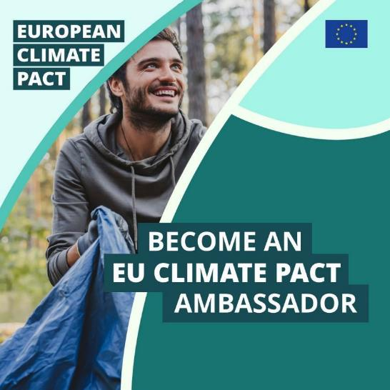
ambasadorii
Ambasadorii Pactului climatic
sunt lideri ai organizațiilor, comunităților, grupuri sau mișcări informale, autorități locale, reprezentanți ai instituțiilor culturale, influenceri (etc.). În prezent, mai mult de 800 de ambasadori:
conduc prin puterea exemplului și le oferă celorlalți inspirație pentru întreprinderea de acțiuni climatice.
comunică mesajele Pactului prin rețelele și canalele lor de comunicare.
organizează și participă la evenimente și activități locale, naționale, regionale sau europene.

Slide 9

PARTENERI
Partenerii Pactului climatic sunt organizații dedicate
combaterii schimbărilor climatice și care contribuie la un viitor durabil. Ca parte a Pactului, aceștia:
sporesc vizibilitatea Pactului pe site-urile lor și
prezintă realizările prin canalele lor oficiale.
se implică în evenimente exclusive împreună cu responsabilii de elaborarea politicilor UE.
colaborează cu ambasadorii de la nivel național și regional.

Slide 10
PACTUL CLIMATIC EUROPEAN
2.
în acțiune

Slide 11


Implicarea cetățenilor în acțiunile climatice
Pactul climatic implică cetățenii în dezbateri cu privire la acțiunile climatice prin activități precum:
Plimbări pe teme climatice
Parlamente inter pares
Grupuri locale pentru acțiune climatică
Ateliere dedicate realizării de reportaje foto
Vizitați site-ul
pentru a afla mai multe

Slide 12


Activități în STATELE MEMBRE UE
În fiecare stat membru, coordonatorii naționali (CN) și agențiile de PR organizează și promovează evenimente și activități pentru comunitatea locală a Pactului și pentru public, precum:
Activități de implicare a cetățenilor
Evenimente naționale la care se reunește comunitatea Pactului
Ateliere de dezvoltare a capacității
Sesiuni de învățare și comunicare
Luați legătura cu coordonatorii
pactului

Slide 13
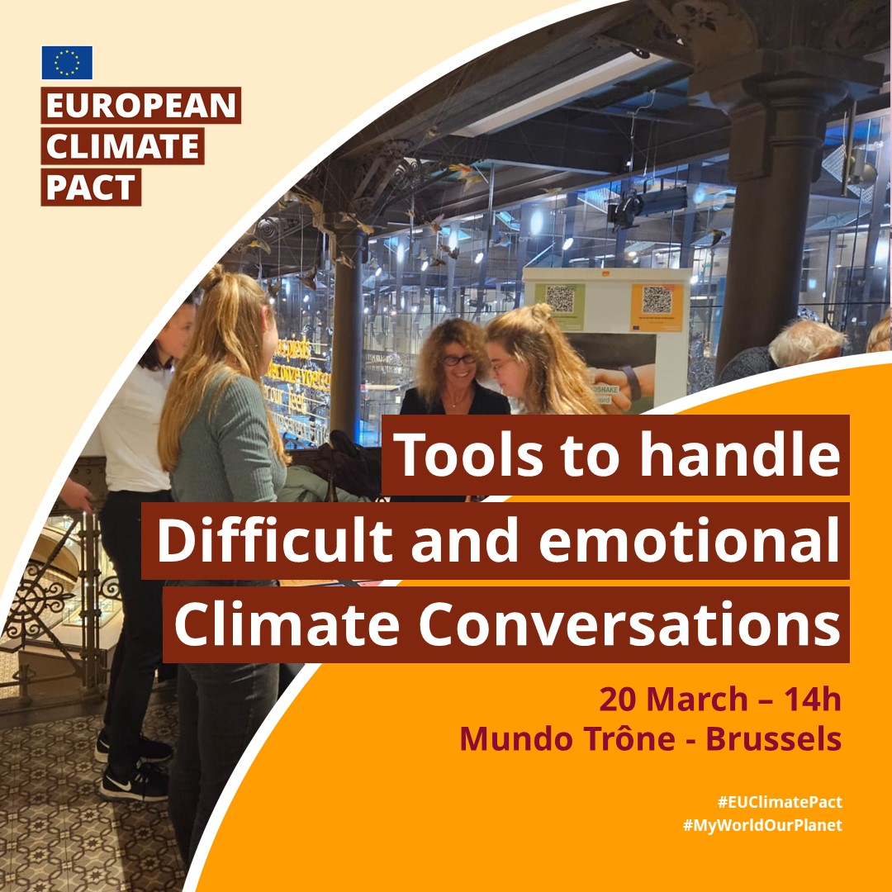


ACTIVITĂȚI în țările UE
Eveniment de consolidare a capacităților în Belgia ​ Eveniment național în Bulgaria Eveniment de implicare a cetățenilor în Estonia​

Slide 14








Activitățile ambasadorilor
Ambasadorii pactului organizează o multitudine de activități la nivel local pentru stimularea schimbării și creșterea gradului de conștientizare, de la ateliere, seminare, dezbateri, campanii pe platformele de comunicare socială etc.

Slide 15



ACTIVITĂȚILE PARTENERILOR
ACTIVITĂȚILE PARTENERILOR
Mobilitate urbană și orașe durabile Lombardia - Europa, discuție la nivel local și instruire pentru membrii administrațiilor locale organizată la Milano, Italia.

Slide 16
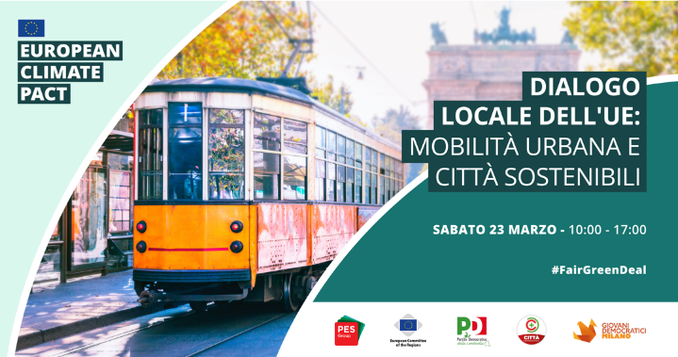
cooperare cu autoritățile locale
Pactul climatic cooperează cu autoritățile locale pentru promovarea unei vizibilități sporite a evenimentelor acestora, prin:
Comitetul Regiunilor
Seria de discuții Climate Pact Going Local (Implementarea locală a Pactului climatic)
Platforma de implementare a misiunii pentru adaptarea la schimbările climatice (MIP4ADAPT)

Slide 17


ACTIVITĂȚI CENTRALE
Pactul publică regulat noi resurse pe site pentru cei interesați să afle mai multe despre aspectele legate de climă. Puteți, de asemenea, să vă mențineți la curent cu activitățile Pactului prin secțiunile de știri și evenimente, să vă abonați la newsletterul Pactului și să urmăriți Pactul pe Facebook, X, LinkedIn, Instagram.
În plus, membrii comunității sunt invitați să se alăture discuțiilor de la nivelul comunității și Forumului bianual al comunității pentru a cunoaște alți ambasadori și parteneri și a învăța unii de la alții.
Evenimentele anuale ale Pactului reunesc membri ai comunității Pactului climatic din întreaga Europă care lucrează împreună pentru găsirea de noi modalități pentru stimularea acțiunilor climatice în comunitățile lor locale.
Citiți mai multe despre evenimentul din 2024 aici.

Slide 18
implicați-vă
3.

Slide 19

De ce să vă alăturați Pactului?
Ca reprezentant al unei organizații, asociații, al unei regiuni sau al unui oraș:
Accesați instrumentele de comunicare
pentru a contribui la informarea, educarea și oferirea de inspirație comunității dumneavoastră.
Beneficiați de oportunități de creare de rețele,
de învățare de la alte persoane și de partajare a cunoștințelor.
Demonstrați-vă
angajamentul față de acțiunile climatice.
Conduceți prin puterea exemplului și oferiți inspirație altora ca partener al Pactului. Cererile de propuneri pentru parteneri sunt anunțate cu regularitate.

Slide 20
De ce să vă alăturați Pactului?
Ca persoană fizică:
despre schimbările climatice și despre ce înseamnă acestea pentru dumneavoastră.
Alăturați-vă activităților
și evenimentelor
sau găzduiți propriile dumneavoastră inițiative.
Învățați
Conectați-vă cu
persoane care gândesc la fel
pentru a promova schimbările reale la fața locului și a găsi soluții la provocările legate de climă.
Conduceți prin
puterea exemplului și oferiți inspirație altora
ca ambasador.
Cererile de propuneri pentru ambasadori sunt anunțate cu regularitate.
Comunicați-vă opiniile și colaborați
cu responsabili de elaborarea politicilor de la nivel european, local și regional.

Slide 21
Cum vă puteți implica DUMNEAVOASTRĂ?
Deveniți ambasador al Pactului climatic și
susțineți acțiunile climatice în comunitatea dumneavoastră.
Găzduiți activitatea grupului dumneavoastră pentru acțiuni climatice și inspirați-vă din instrumentele noastre de pornire rapidă pentru implicarea cetățenilor.
Deveniți partener al Pactului și creșteți vizibilitatea organizației dumneavoastră în ceea ce privește acțiunile climatice pe care le întreprinde.
Utilizați resursele noastre pentru a răspândi informații clare și exacte despre schimbările climatice și acțiunile climatice.
Deveniți prieten al Pactului dacă doriți să
primiți recomandări privind întreprinderea mai multor acțiuni climatice.
Alăturați-vă echipei Pactului în campania ONU ActNow, prin aplicația AWorld! Reduceți amprenta de carbon prin activități zilnice și faceți pași măsurabili către obiectivele de dezvoltare durabilă.
Înregistrați-vă propriul eveniment satelit al Pactului climatic pentru a-l publica pe site-ul Pactului climatic.

Slide 22
Instrumente de pornire rapidă
pentru implicarea cetățenilor
Obțineți inspirație folosind instrumentele de pornire rapidă publicate pe site-ul Pactului
Înregistrați activitatea pe care intenționați să o găzduiți
Găzduiți activitatea
Partajați rezultatele Pactul climatic european
Distribuiți activitatea dumneavoastră și rezultatele acesteia și invitați alte persoane să fie gazde!

Slide 23




Instrumente de pornire rapidă
pentru implicarea cetățenilor
Plimbare pe teme climatice
Grup local pentru acțiuni climatice
Parlament inter pares
Reportaj foto
Tururi cu ghid în cadrul comunităților locale pentru a prezenta practicile durabile și inițiativele care sprijină tranziția verde.
Ateliere de fotografie în care participanții pot surprinde și reflecta asupra problemelor și soluțiilor climatice. Rezultatele pot influența luarea deciziilor și stimula schimbarea.
Un grup de persoane care lucrează în direcția unui obiectiv comun, precum crearea unei grădini comunale, a unui repair cafe sau a unei comunități energetice locale.
Discuții privind modul în care tranziția către neutralitatea climatică poate funcționa în practică în viețile noastre de zi cu zi și ce politici ar trebui să fie instituite pentru a ne încuraja în viitor.
Vizitați site-ul
pentru a afla mai multe

Slide 24


Pactul și campania ONU ActNow
Pactul climatic european și-a unit forțele cu ActNow, campania Organizației Națiunilor Unite, și AWorld, aplicația mobilă a campaniei, care inspiră oamenii să întreprindă acțiuni climatice.
Peste 900.000 de acțiuni climatice au fost accesate de utilizatorii care s-au alăturat provocării echipei Pactului climatic european pe AWorld.

Slide 25
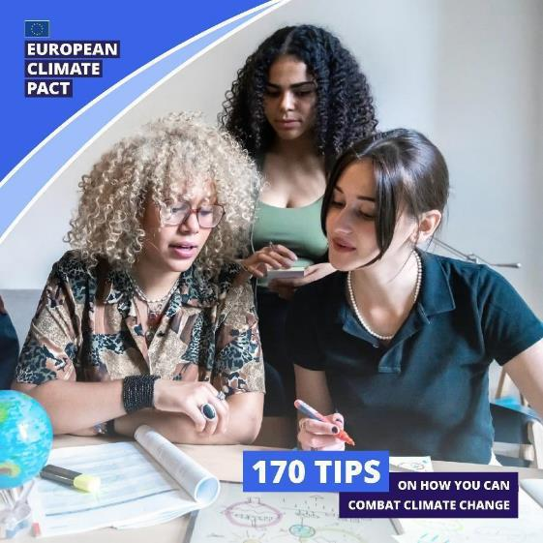
Împărtășiți cu noi experiențele
dumneavoastră!
Fiecare dintre noi poate contribui la construirea unui viitor mai durabil. Împărtășirea poveștilor de succes, a soluțiilor și acțiunilor din cadrul comunității diverse a Pactului este în centrul comunicărilor noastre.
Împărtășiți-ne experiențele dumneavoastră prin:
stories@euclimatepact.eu.
Includeți linkurile, atașamentele, imaginile sau detaliile relevante care ne vor ajuta să înțelegem și să comunicăm mai departe povestea dumneavoastră.

Slide 26




Pentru mai multe informații
Platforma | Eticheta
Facebook | @EU Climate Action
X | @EUClimateAction
LinkedIn | @EU Environment and Climate
Instagram | @ourplanet_eu
Vizitați site-ul Pactului climatic pentru a găsi experiențe din cadrul comunității Pactului și resurse și materiale utile care să ofere altora inspirație pentru întreprinderea de acțiuni.
Puteți de asemenea să vă abonați la newsletterul nostru și să ne urmăriți pe platformele de comunicare socială pentru a afla toate noutățile privind acțiunile climatice.
Găsiți conținutul nostru utilizând hashtagurile:
#EUClimatePact #MyWorldOurPlanet
Aveți întrebări? Nu ezitați să contactați Secretariatul la: contact@euclimatepact.eu

Slide 27
Vă mulțumim
pentru atenție!

